Slide 1
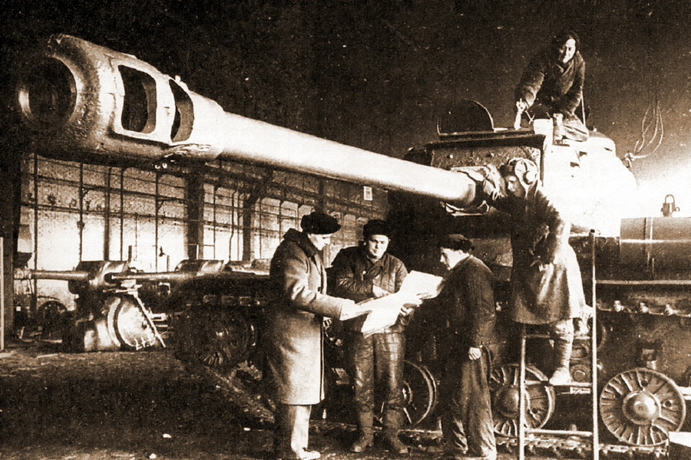
«От танка «Красное Сормово»
к «Танку Победы»

Slide 2
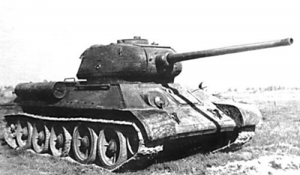
Цель работы :
Проследить историю развития советского танкостроения в 20-40 годы ХХ века

Slide 3
Задачи :
1. Ознакомиться с историей создания и техническими особенностями советских танков 20-40-х годов ХХ века и обобщить изученный материал;
2. Узнать какие виды танков использовали бойцы Красной Армии во время Великой Отечественной войны 1941-1945 г.г. ;
3. Выяснить, что такое классификация танков по их свойствами и техническим характеристикам;

Slide 4
4.Установить причины по которым конструкторы работают над усовершенствованием тактико- технических характеристик танков;
5. Провести анкетирование среди учеников 5 Б класса МБОУ Захаровской средней общеобразовательной школы;
6. Оформить результаты исследования в форме презентации и исследовательской работы.

Slide 5
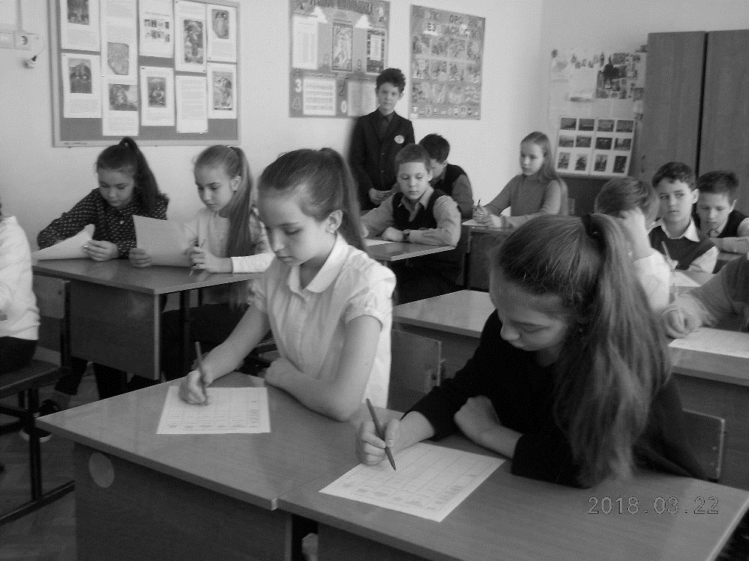
Анкетирование
среди
учеников 5Б класса МБОУ Захаровской сош

Slide 6
1. Знаете ли вы, когда на полях сражений впервые появились танки?
Вывод: 96% ребят на начало исследования
не знают ответа на этот вопрос

Slide 7
2.Какой танк называют «Танком Победы»?
Вывод: 72% на начало исследования
не знали, какой танк называют «Танком Победы»

Slide 8
3. Какие танки, созданные в СССР до создания танк Т-34, вы знаете?
Вывод: Дети не знакомы с историей танкостроения до Великой Отечественной войны.

Slide 9
4. Хотели бы вы узнать больше по этой теме?
Вывод: 100% хотели бы больше знать по этой теме.

Slide 10
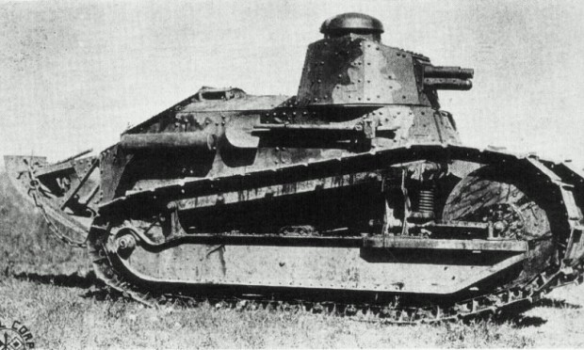
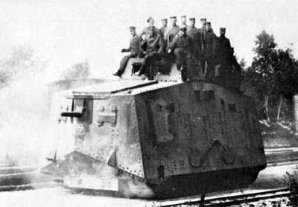
Модели первых танков
Во Франции разработкой танков занялся конструктор –фабрикант Луи Рено. В 1917г. Был создан танк Renault FT-17
Английский танк « Mark I», 15 сентября 1915 года танки этого типа впервые были применены в бою, во Франции, во время битвы на Сомме.
Первый немецкий танк А7V появился только в 1918 году.

Slide 11
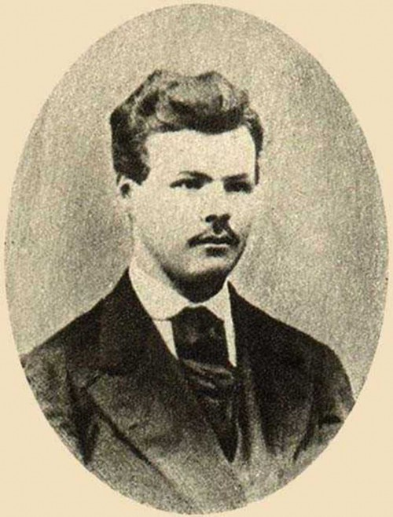
Супертяжелый танк Менделеева . Был разработан русским ученым Василием Менделеевым .
Танк был оснащен 127-миллиметровой пушкой, солидной броней (100-150 мм) и пулеметной башенкой наверху корпуса.

Slide 12
Танк
«Русский Рено»
Или «Танк КС» - «Красное Сормово»
- легкий танк
Годы разработки -1919-1920 г.г.
Годы производства- 1920-1921г.г.
Годы эксплуатации – 1920-1930 г.г.
Выпущено -15 шт.
В боевых действиях участия не принимал.
Боевая масса – 7 т.
Вооружение - 37-мм пушка Гочкиса
Скорость: по шоссе –8 км/ч
Экипаж – 2 человека

Slide 13
Танк Renault FT-17 на первомайском параде 1919 года в Москве

Slide 14
Всего было выпущено 15 танков КС

Slide 15
«Борец за свободу товарищ Ленин» был выпущен 31 августа 1919 года по типу французского трофейного танка Рено

Slide 16
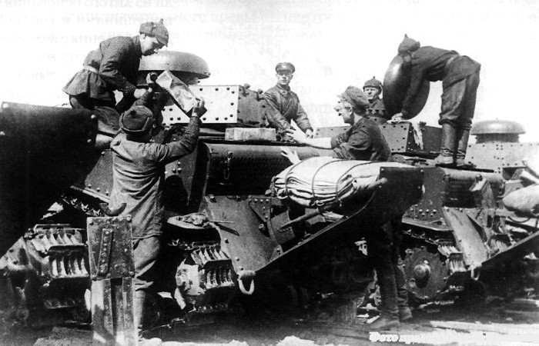
МС-1 или т-18 СОВЕТСКИЙ ЛЕГКИЙ ПЕХОТНЫЙ ТАНК

Slide 17
Танк Т-18 – легкий танк
Легкий танк сопровождения
Годы производства- 1928-1931 г.г.
Годы эксплуатации –1928-1941г.г.
Боевая масса – 5,5 т.
Вооружение - 37-мм пушка Гочкиса
два 6,5 мм пулемета Фёдорова
Скорость: по шоссе –
16 км/ч
Экипаж – 3 человека

Slide 18
Танк Т-19 –легкий танк
Конструктор – Гинзбург С.А.
Годы разработки -1930-1931 г.г.
Выпущено 2 опытных образца
На вооружение не был принят
Боевая масса – 8,5 т.
Вооружение -45-мм пушка,
два 7,65 мм пулемета ДТ
( Пулемет Дегтярева)
Скорость: по шоссе –
27 км/ч
Экипаж – 3 человека

Slide 19
Легкий танк Т-26
Конструктор – П.Н.Сячинтов Выпускался с 1931 по 1941 годы Экипаж – 3 человека
Боевая масса – 10,25т.
Броня – 15 мм
Вооружение -45-мм пушка, два 7,65 мм пулемета ДТ
( Пулемет Дегтярева)
Скорость: по шоссе
30 км/ч

Slide 20
Легкий танк БТ-7
Конструкторы – Бондаренко, Веселовский, Морозов
Выпускался с 1937 по 1945 годы Экипаж – 3 человека
Боевая масса – 14,65 т.
Броня – 13 мм
Вооружение -45-мм пушка, два 7,62 мм пулемета ДТ
( Пулемет Дегтярева)
Скорость: по шоссе
На колесах- 86 км/ч
На гусеницах – 62 км/ч

Slide 21
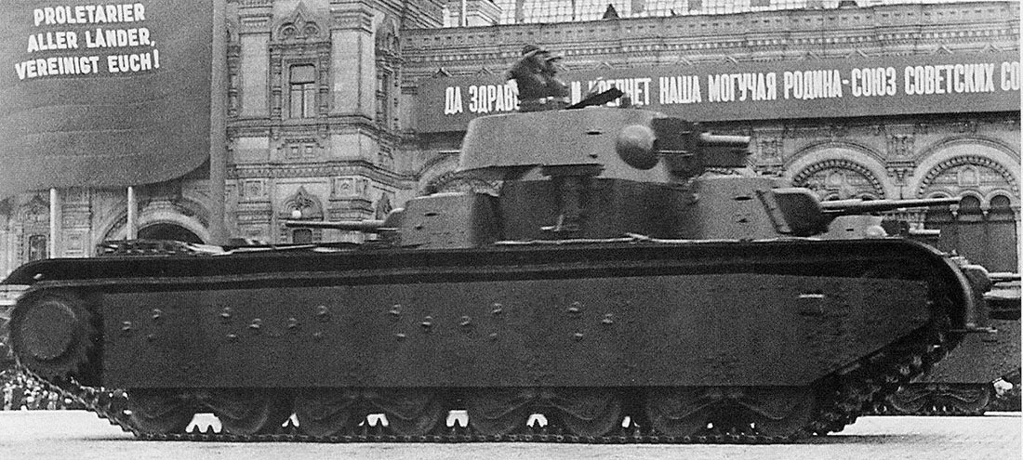
Т-35 – тяжелый пятибашенный танк
Конструктор – Н. Барыков
Выпуск и эксплуатация- с 1932 по 1941 годы Экипаж – 10 -11 человек
Боевая масса – 50 т.
Броня – 40 мм
Вооружение -одно 76-мм орудие ПС-3 (вместо него на Т-35-1 стоял макет), два 37-мм орудия, а также три пулемёта ДТ.
Скорость 28 км/ч

Slide 22
Танк Т- 28 - средний танк
Конструктор – С. А.Гинзбург
Выпуск и эксплуатация- с 1933 по 1944 годы Экипаж – 6 человек
Боевая масса – ок.30 т.
Броня – 40 мм
Вооружение -76,2-мм танковая пушка КТ-28; с 1938 года и вплоть до окончания производства в 1940 году Т-28 вооружались новой 76,2-мм танковой пушкой Л-10.
Скорость - до 25 км/ч
Скорость по шоссе – до 42 км/ч
На момент своего появления
Т-28 являлся сильнейшим средним танком в мире.

Slide 23
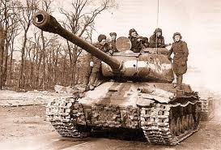
ИС -2- тяжелый танк
Конструктор – Шашмурин
Выпускался с 1944 по 1945 годы
Экипаж - 4 человека
Боевая масса –46 т
Броня – 120-90 мм
Вооружение: 122 мм пушка Д-25
3 пулемета ДТ 7,62 мм
Скорость по шоссе – 37 км/ч
КВ -2 – тяжелый танк
Конструктор – Котин
Выпускался с 1940 по 1943 годы
Экипаж -5-6 человек
Боевая масса – 52 т
Броня – 75 мм
Вооружение: 76 мм до 152 мм пушка
3-4 пулемета ДТ 7,62 мм
Скорость по шоссе – 34-43 км/ч

Slide 24
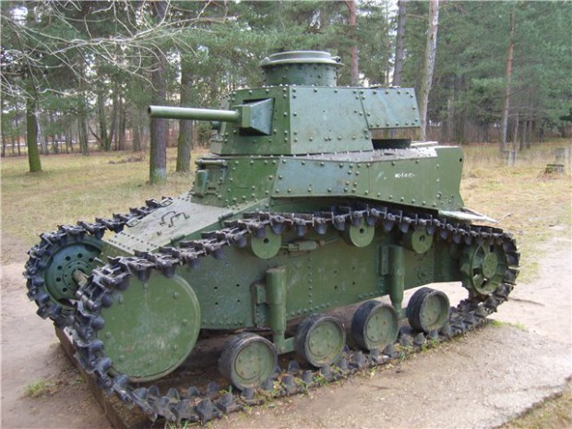
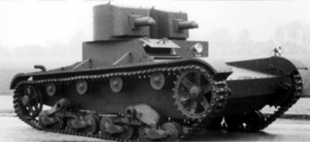
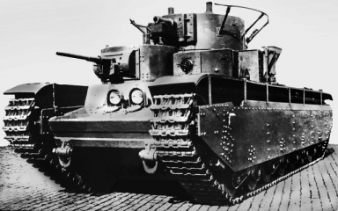
Эволюция танкостроения в СССР в 20-40 г.г. ХХ века.

Slide 25
«Танк Победы»
Средний танк
Т-34
Конструктор – Кошкин Выпускался с 1940 по 1958 г.г.
Экипаж –4 человека
Боевая масса – 30,9 т.
Броня – 45 мм
Вооружение -72 мм пушка Ф-34, два 7,62 мм пулемета ДТ
( Пулемет Дегтярева)
Скорость: по шоссе – 54 км /ч

Slide 26
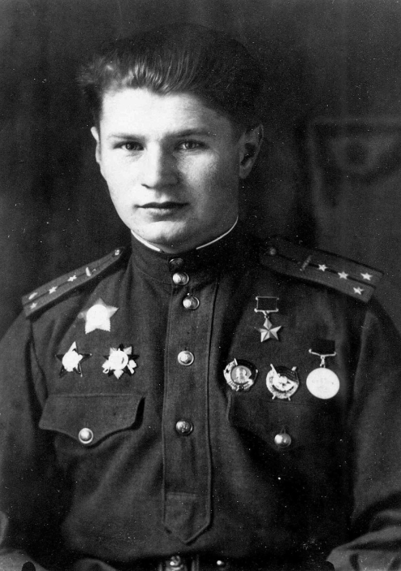
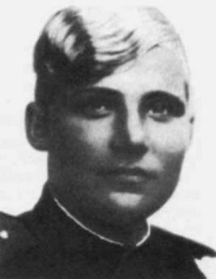
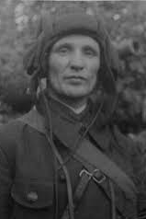
Герои - танкисты
Мария Логунова
В.А.Бочковский
Д.Ф.Лавриненко
З.Г.Колобанов

Slide 27
Таблица сравнения характеристик танков
Характеристики | «Красное Сормово» | Т-18 | Т-28 | Т-34
Тип | легкий | легкий | средний | средний
Годы выпуска | 1919-1922 | 1928-1931 | 1933-1940 | 1940-1958
Годы эксплуатации | 1920-1930 | 1920-1941 | 1933-1944 | с 1940
Количество | 15 шт. | 959 шт. | 503 шт. | 85 000 шт.
Броня | 12 мм | 16мм | 40 мм | 45мм
Мощность двигателя | 33 лош. силы | 35 лош. сил | 450 лош. сил | 500 лош. сил
Скорость | 8 км/ч | 16 км/ч | 42 км/ч | 54 км/ч
Калибр орудия | 37-мм пушка | 37- мм пушка | 76,2-мм пушка | 72-мм пушка
Масса | 7 т | 5, 5 т | 40 т | 30,9 т

Slide 28
Вопросы анкеты
1. Знаете ли вы, когда на полях сражений впервые появились танки?
Мы видим, что если перед началом работы правильные ответы дали только 4 %,
то после знакомства с материалами работы - 100% (ВСЕ!) ответили правильно!

Slide 29
2. Какие танки, созданные в СССР в 20-40 –е годы ХХ века вы знаете?
Вывод: Все мои опрошенные,
в отличии от первого анкетирования, справились
с поставленным вопросом!

Slide 30
3.Какой танк Великой Отечественной
войны называют
«Танком Победы»?
Вывод :
все ребята (100%) знают,
какой танк называют «Танком Победы»!

Slide 31
Выводы:
1.Начиная с первой мировой войны танки -один из основных родов войск в армии каждого государства;
2. В 20-40 годы ХХ века советское танкостроение проделало большой эволюционный путь в своем развитии и к началу Великой Отечественной войны были сконструированы лучшие танки этой войны

Slide 32
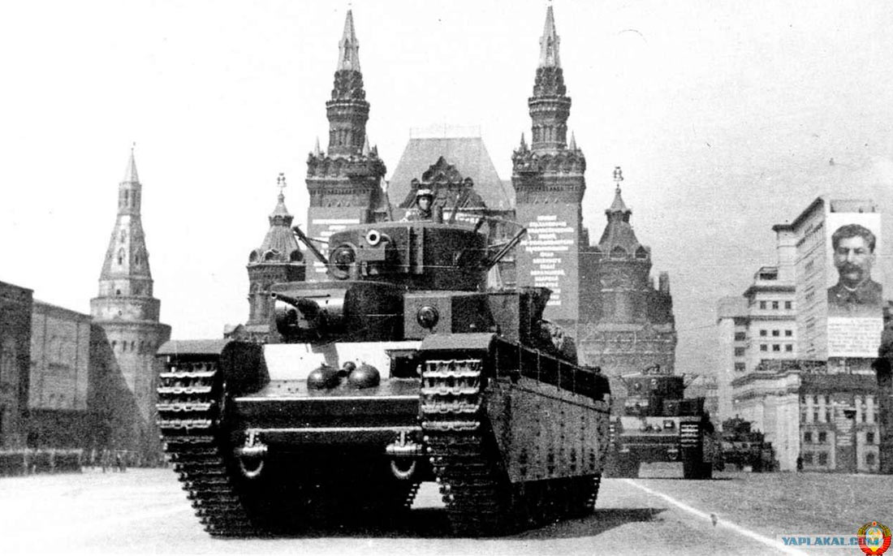
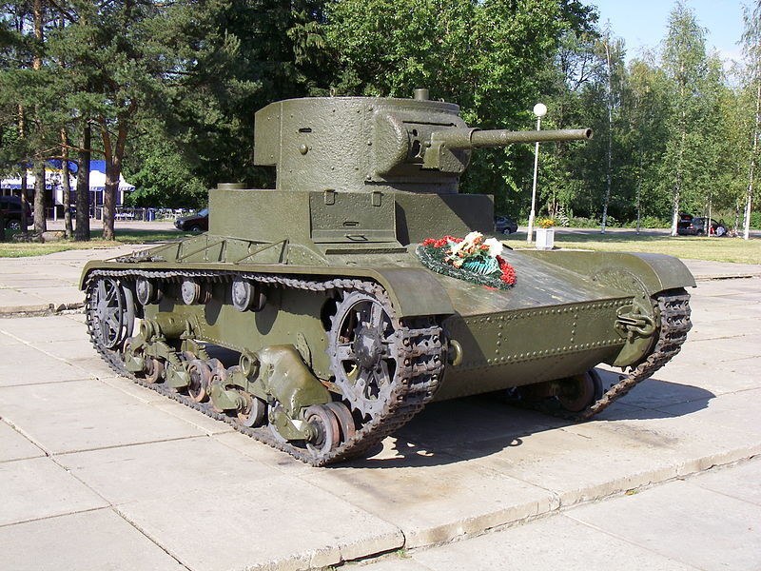
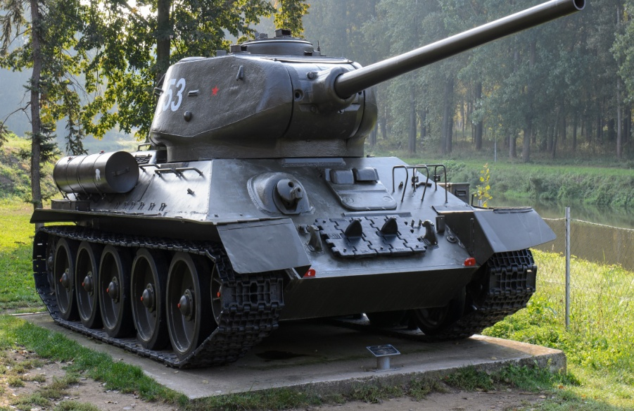
3. Танки бывают легкие, средние и тяжелые

